Slide 1

Виртуальный музей Новоспасского районного суда
Хранители истории

Slide 2
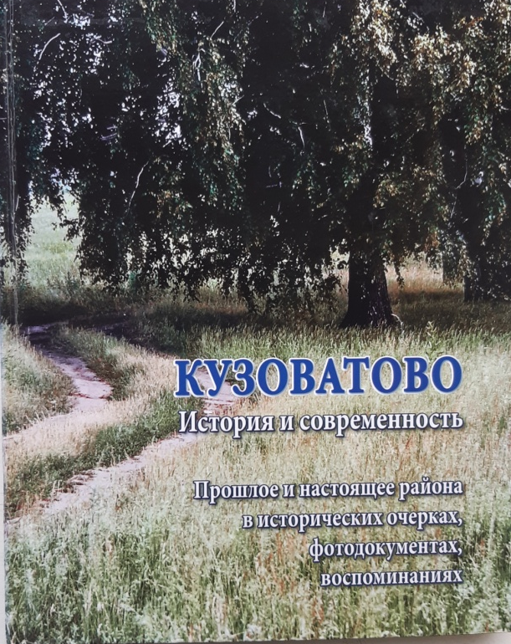
История создания…
История создания музея берет свое начало в 2014 году. В 2014 году коллективом авторов Кузоватовского района была подготовлена и опубликована в печать книга «Кузоватово. История и современность», посвященная прошлому и настоящему района в исторических очерках, фотодокументах, воспоминаниях.

Slide 3
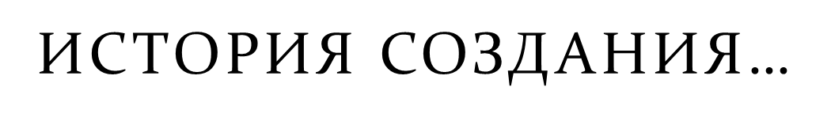
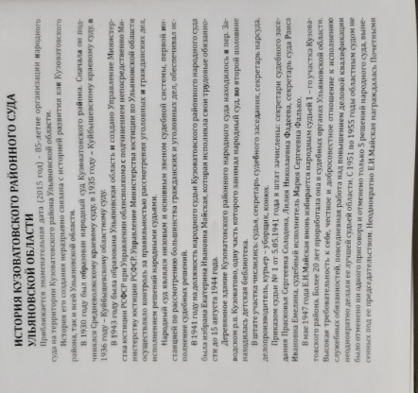
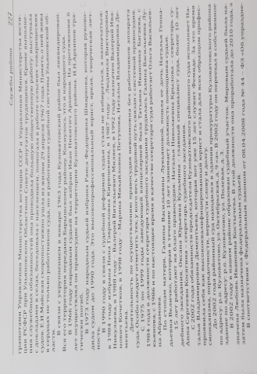
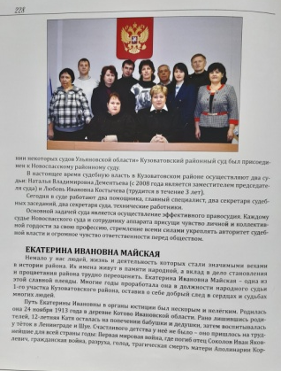
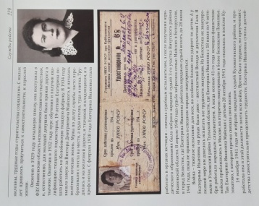
Судом были собраны и представлены для публикации в книге уникальные биографические сведения о жизни и деятельности судьи Майской Е.И. в военные и послевоенные годы, фотографии судьи Майской Е.И., статьи из газет и журналов о судье Майской Е.И. как одной из лучших судей Ульяновской области того времени, служебные удостоверения, трудовая книжка судьи Майской Е.И. и ряд других документов, которые в последующем были переданы в краеведческий музей Кузоватовского района Ульяновской области.

Slide 4
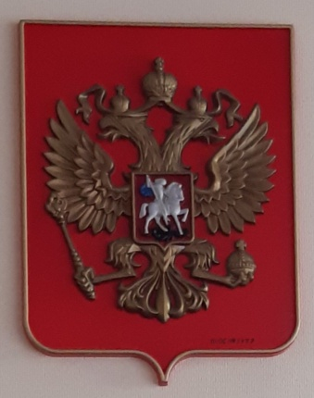
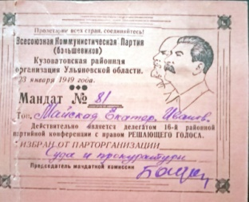

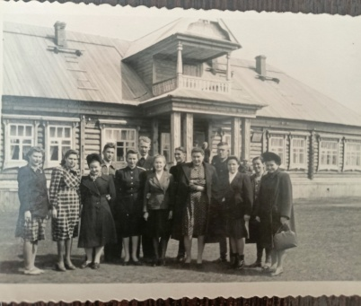
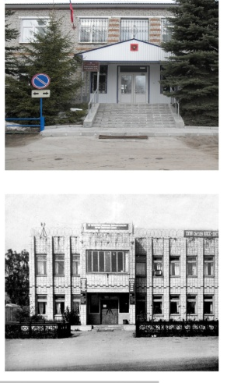
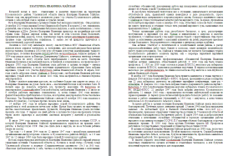
Нормативное сопровождение музейной деятельности ведется в соответствии с ФЗ от 26.05.1996 г. № 54-ФЗ «О музейном фонде Российской Федерации и музеях в Российской Федерации».
Музейный фонд Виртуального музея суда подразделяется на 4 составляющих:
история становления правосудия
здания суда
персоналии (которые подразделяются на биографии судей и фото судей прошлых лет)
экспонаты

Slide 5
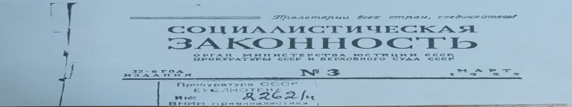
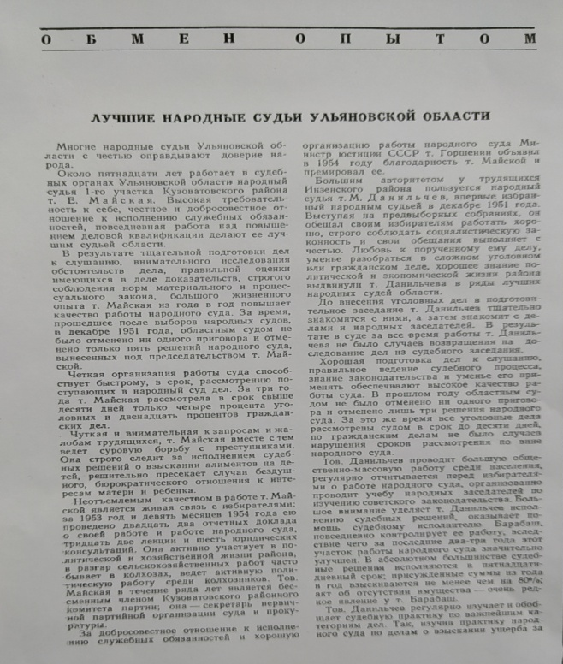
Социалистическая законность
Работы по отысканию экспонатов для музея ведутся судом по настоящее время. В результате взаимодействия с краеведческим музеем Кузоватовского района Ульяновской области и Дворцом книги – Ульяновской областной научной библиотекой им. В.И. Ленина экспонатом музея стала фотография статьи старшего ревизора управления юстиции Ульяновской области А. Куликова «Лучшие судьи Ульяновской области», опубликованной в журнале «Социалистическая законность» (№ 3 за 1955 год). Статья посвящена судье Майской Е.И. и ряду других судей Ульяновской области 50-х годов прошлого века.

Slide 6
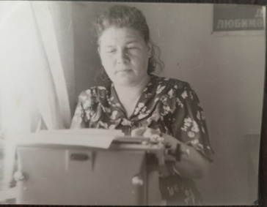
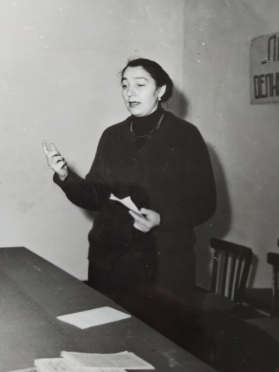
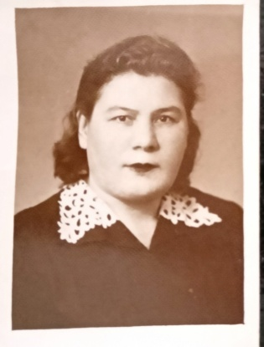
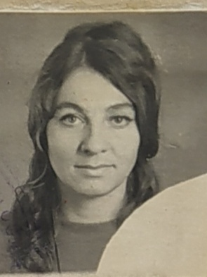
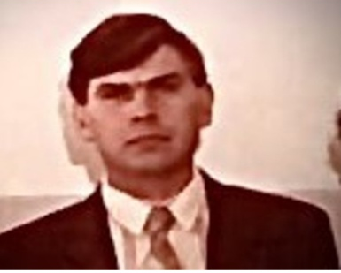
Виртуальный музей Новоспасского районного суда Ульяновской области в настоящий момент включает в себя 27 экспонатов.
Судебные акты
Дела прошлого века
Приказы
Удостоверения
Мандаты
Трудовая книжка

Slide 7

ИСТОРИЯ СТАНОВЛЕНИЯ ПРАВОСУДИЯ В НОВОСПАССКОМ И КУЗОВАТОВСКОМ РАЙОНАХ УЛЬЯНОВСКОЙ ОБЛАСТИ
В соответствии с Федеральным законом от 08.04.2008 N 44-ФЗ "Об упразднении некоторых районных судов Ульяновской области" в 2009 году упразднен Кузоватовский районный суд Ульяновской области. В связи с чем, вопросы осуществления правосудия, относящиеся к его ведению, были переданы в юрисдикцию Новоспасского районного суда Ульяновской области.
До упразднения Кузоватовского районного суда Ульяновской области территория Кузоватовского района Ульяновской области подпадала под юрисдикцию Кузоватовского районного суда Ульяновской области, а территория Новоспасского района подпадала под юрисдикцию Новоспасского районного суда Ульяновской области. В связи с чем, у каждого из судов, которые стали единым судом в 2009 году, своя уникальная история образования и становления.

Slide 8
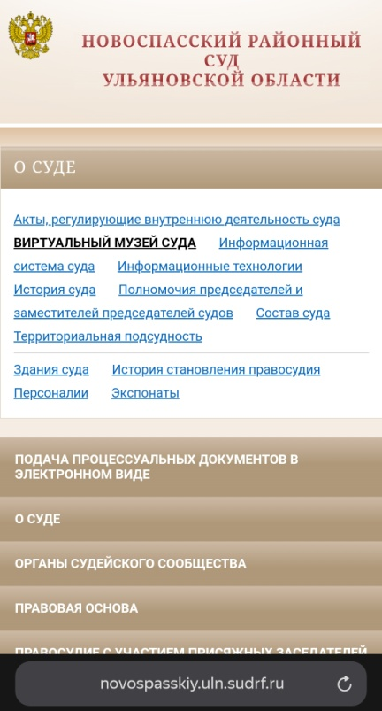
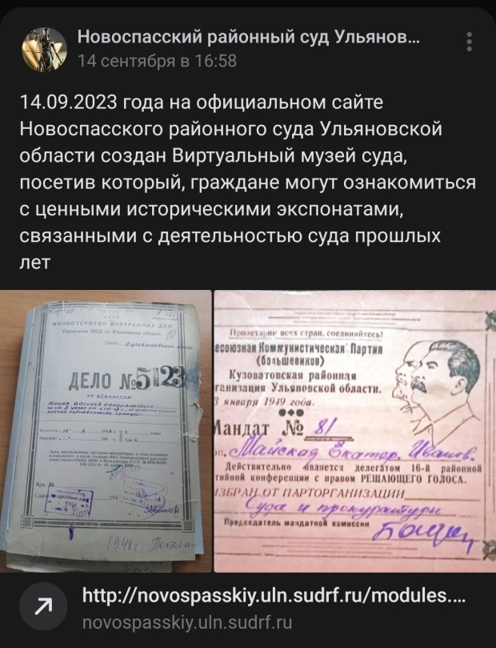
В целях информационного продвижения музея на странице суда в социальной сети «В Контакте» была опубликована новость о создании музея и ссылка на Виртуальный музей суда.

Slide 9

Спасибо за внимание!

